Slide 1
Zoo Animal Classification
Machine learning
Bc. Matúš Vaš

Slide 2
Úvod do problematiky
Našou úlohou je naučiť NS klasifikovať zvieratá v ZOO o aký druh zvieraťa sa jedná na základe jeho vlastností (features)
Máme 16 druhov vlastností a 7 druhov zvierat
Máme 100 zvierat (záznamov), ktoré sme si rozdelili na trénovacie a testovacie dáta

Slide 3
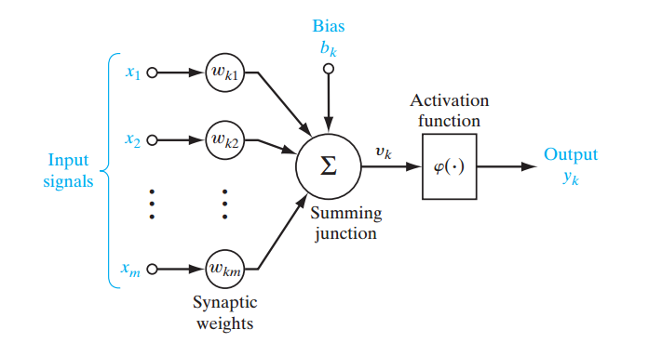
Čo je to ANN(Artificial Neural Network) a SLP(Single Layer Perceptron)?
PERCEPTRÓN je najjednoduchšia forma neurónovej siete, používaná na klasifikáciu vzorov, ktoré sú lineárne separovateľné, napr. booleanovský AND, OR, (problém XOR nie je lineárne separovateľný).
ZÁKLADNÁ ROVNICA ANN (SLP)
OUTPUT = (INPUT * WEIGHT) + BIAS
pre túto rovnicu už máme výstupné vrstvy, nemáme však hodnoty weights a bias
WEIGHT (VÁHY) – skalárne hodnoty, ktorými vynásobíme každý vstup skôr ako vstúpi do aktivačnej metódy, hodnoty váh sú také, ktoré sa v perceptróne natrénujú takým spôsobom, aby sa minimalizovala určitá metrika chýb medzi y a y′
BIAS – je doplnkový vstupný neurón s hodnotou +1, ak si predstavíme lineárne separovateľné problémy na grafe, práve bias nám umožňuje aby priamka rozdeľujúca dáta nemusela prechádzať stredom grafu

Slide 4
Tensorflow
Prečo TensorFlow?
platforma typu end-to-end, ktorá nám uľahčuje vytváranie a nasadzovanie modelov ML
Výkonné experimentovanie pre výskum
Slúži na budovanie a trénovanie najmodernejších modelov bez zníženia rýchlosti alebo výkonu
TensorFlow nám poskytuje flexibilitu a kontrolu pomocou funkcií, ako je napríklad Keras Functional API a Model Subclassing API, na vytváranie komplexných topológií

Slide 5
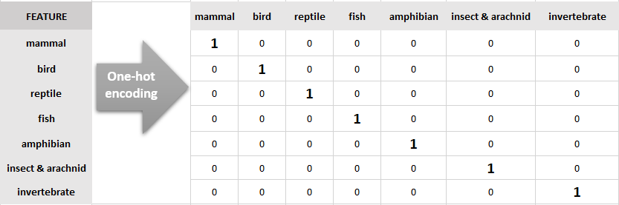
One-Hot Encoding
Ak sú výsledky predpovede viac ako 2 faktory, je lepšie používať One-Hot encoding (jednorazové kódovanie)
One-hot kódovanie nám umožňuje premeniť nominálne kategorické údaje na vlastnosti s číselnými hodnotami, zatiaľ čo matematicky neimplikujú žiadny ordinálny vzťah medzi triedami

Slide 6
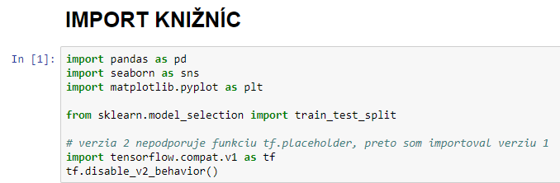
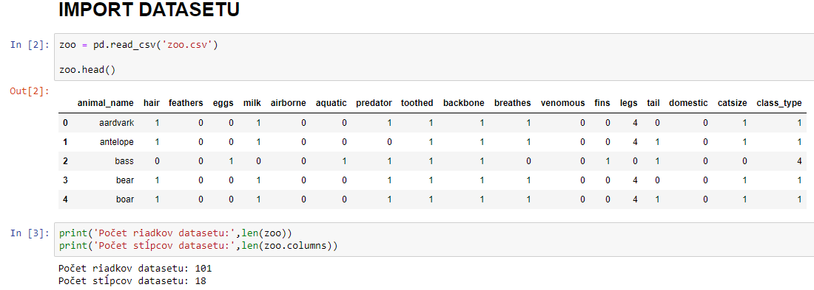
ML(machine learning) V programe jupyter (python) – Tensorflow

Slide 7
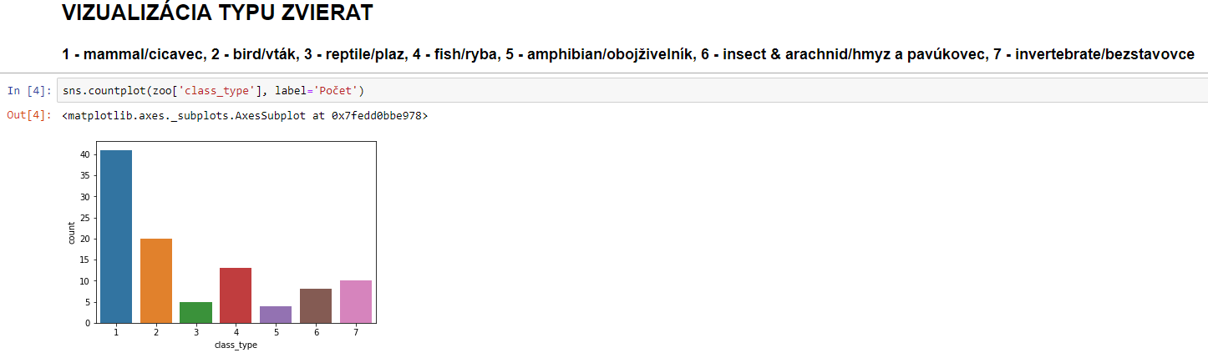
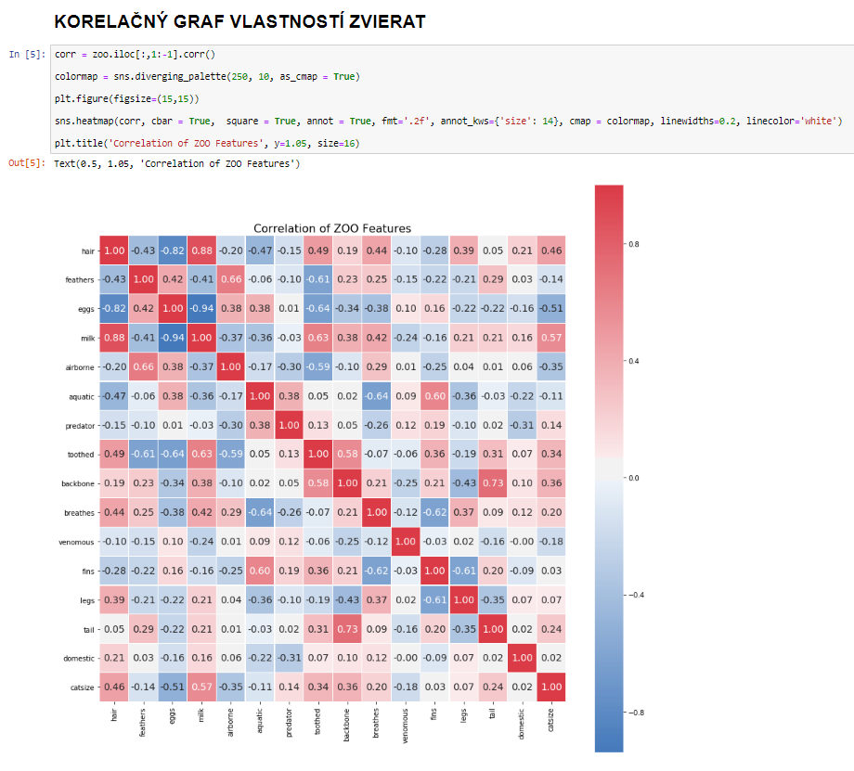

Slide 8
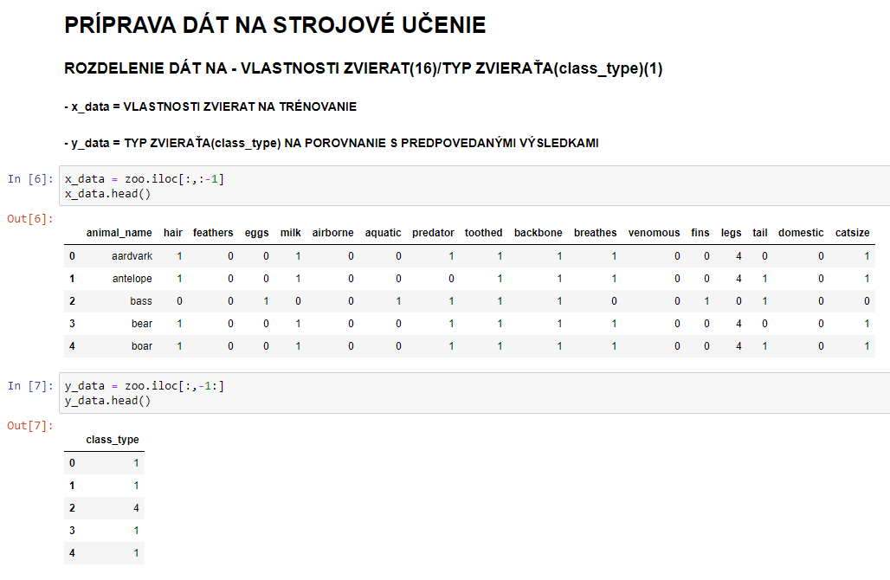
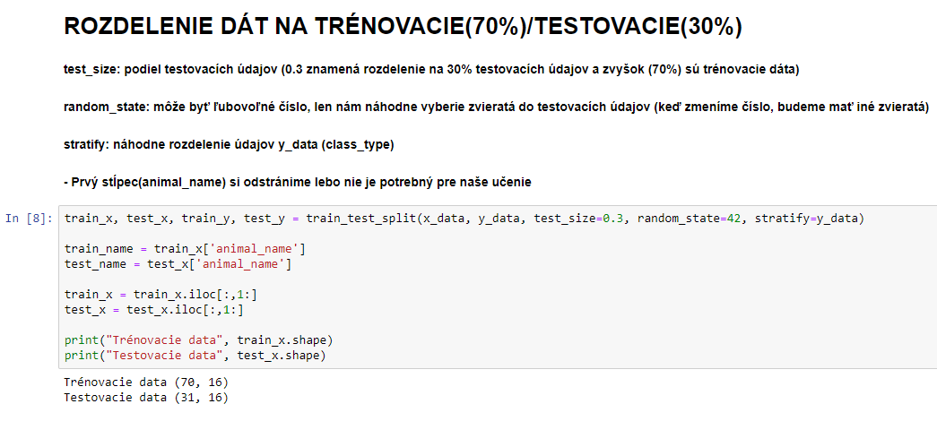

Slide 9
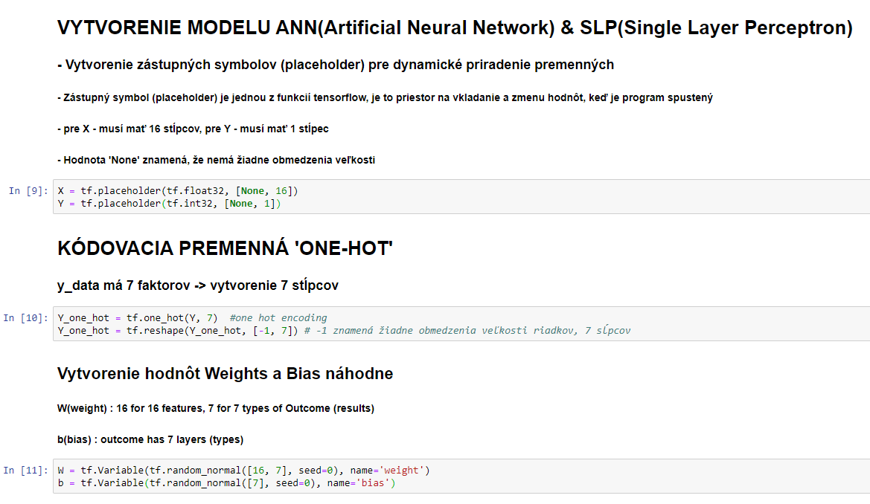

Slide 10
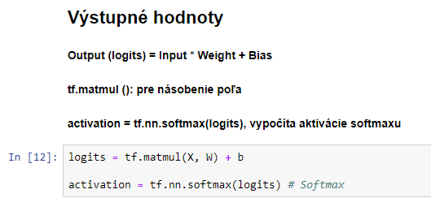
Softmax - normalizuje naše hodnoty na štandardný rozsah (0 až 1)

Slide 11
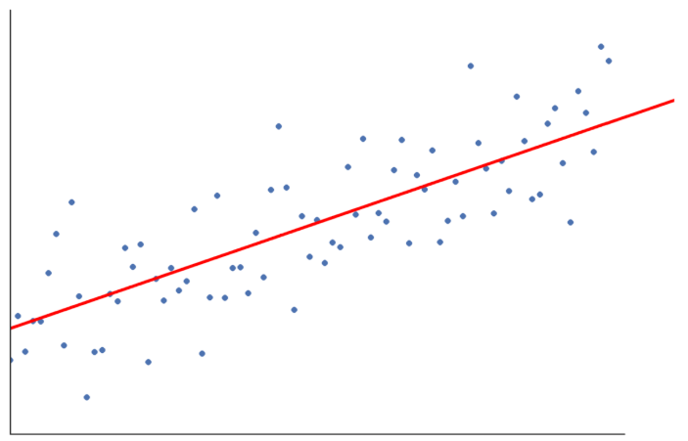
CROSS ENTROPY
Najprv musíme vedieť ako funguje lineárna regresia:
Lineárna regresia hľadá najlepšiu regresnú priamku pomocou techniky minimalizácie súčtu chýb na druhú
V tomto kontexte je chyba technický termín, ktorý označuje rozdiel medzi skutočnou hodnotou dátového bodu a hodnotou predpovedanou regresnou priamkou
Súčet chýb na druhú sa označuje aj ako r²
Cieľom funkcie lineárnej regresie je čo najviac minimalizovať r², teda čo najviac priblížiť jeho hodnotu k nule
Pomocou hodnoty r² sa taktiež určuje úspešnosť lineárnej regresie, čo sa pri predchádzajúcich klasifikačných algoritmoch robilo pomocou techniky krížovej validácie
Napríklad – logits(červená čiara) a dataset(modré bodky)
Na zistenie chýb(cost/errors) musíme odčítať celú hodnotu modrých bodov červenou čiarou
Ďalej zo všetkých nájdených vzdialeností spravíme priemer
Pre dobrú predikciu musí byť táto priemerná vzdialenosť červenej čiary a modrej bodky minimálna hodnota

Slide 12
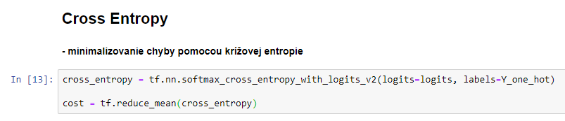
CROSS ENTROPY
Krížová entropia sa môže použiť na definovanie stratovej funkcie (nákladovej funkcie) pri strojovom učení a optimalizácii
Je definovaná na rozdelení pravdepodobnosti, nie na jednotlivých hodnotách
Funguje pre klasifikáciu, pretože výstup klasifikátora je (často) rozdelenie pravdepodobnosti cez označenie triedy

Slide 13
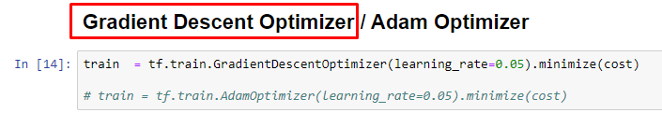
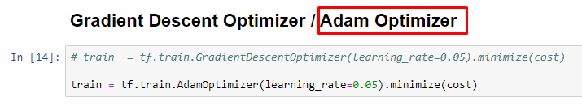
Gradient Descent Optimizer vs ADAM OPTIMIZER
V tensorflow je veľa optimalizačných metód (GradientDescent, Adam, RMSProp atď.)

Slide 14
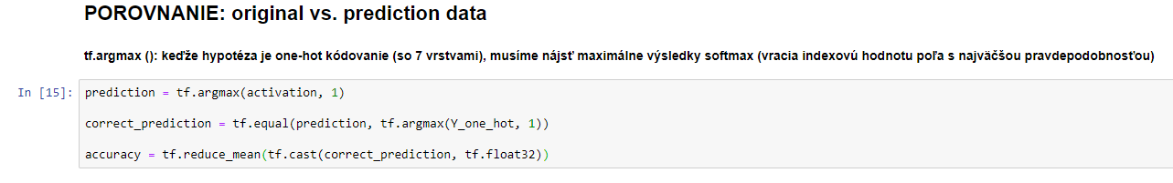
POROVNANIE: original vs Prediction data

Slide 15
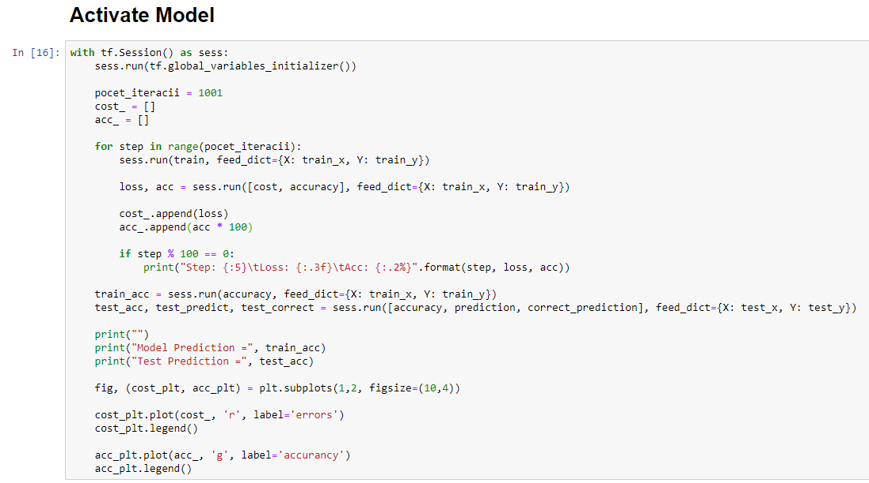
ACTIVATE MODEL

Slide 16
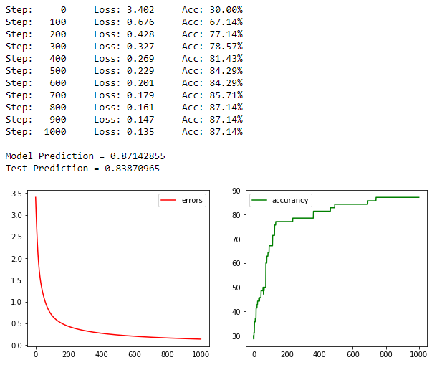
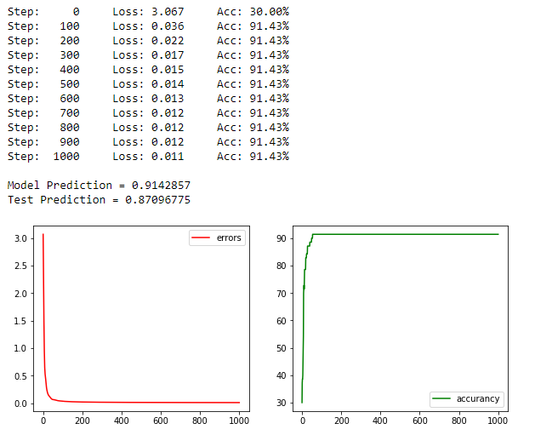
Gradient Descent Optimizer vs ADAM OPTIMIZER
GRADIENT DESCENT OPTIMIZER
ADAM OPTIMIZER

Slide 17
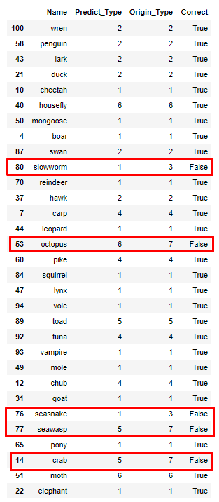
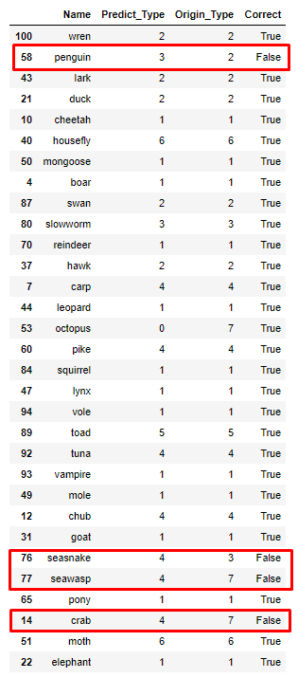
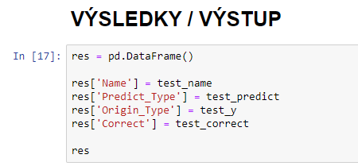
POROVNANIE VÝSLEDKOV
bez ohľadu na to, aké bolo moje nastavenie, chyba s GradientDescentOptimizer klesala oveľa pomalšie ako AdamOptimizer
v skutočnosti AdamOptimizer priniesol skutočne dobré výsledky už po 100 iteráciach (v závislosti od miery vzdelávania, kde pri 0.01 mal najlepšie výsledky), zatiaľ čo GradientDescentOptimizer vždy potreboval viac ako 800-1000 iterácií bez ohľadu na to, či bol použitý výpočet krížovej entropie alebo miera učenia
GRADIENT DESCENT OPTIMIZER
ADAM OPTIMIZER

Slide 18
zdroje
https://www.tensorflow.org/about
https://www.tensorflow.org/api_docs/python/tf/reshape
https://www.tensorflow.org/api_docs/python/tf/one_hot
https://www.tensorflow.org/api_docs/python/tf/compat/v1/train/GradientDescentOptimizer
https://www.tensorflow.org/api_docs/python/tf/compat/v1/train/AdamOptimizer
https://www.tutorialspoint.com/tensorflow/tensorflow_single_layer_perceptron.htm
https://www.javatpoint.com/single-layer-perceptron-in-tensorflow
https://nasirml.wordpress.com/2017/11/19/single-layer-perceptron-in-tensorflow/
https://medium.com/@jaschaephraim/elementary-neural-networks-with-tensorflow-c2593ad3d60b
https://databricks.com/tensorflow/training-and-convergence
https://smnd.sk/mcibula/alg/linreg.html
https://seaborn.pydata.org/examples/many_pairwise_correlations.html
https://seaborn.pydata.org/generated/seaborn.heatmap.html

Slide 19
ĎAKUJEM ZA POZORNOSŤ ☺

